Slide 1
RÉSULTATS FINANCIERS – CAS BETA
Présentation stratégique – Exercice 2024

Slide 2
Indicateurs Clés de Performance
CA total : 6,2 Mds € (↑ 12%)
Résultat net : 890 M € (↑ 8%)
Cash flow : 720 M € (↑ 15%)

Slide 3
Structure des Revenus 2024
Produits : 52%
Services : 33%
Licences : 15%

Slide 4
Détail des Résultats Financiers
Indicateur | Valeur | Variation | Commentaires
CA total | 6,2 Mds € | +12% | Croissance du marché asiatique
Résultat net | 890 M € | +8% | Optimisation des charges
EBITDA | 1,3 Mds € | +10% | Consolidation filiales
Cash Flow | 720 M € | +15% | Amélioration du BFR

Slide 5
Synthèse Visuelle des Performances
EBITDA 2024
1,3 Mds €
Croissance CA
+12%
Bénéfice net
890 M €

Slide 6
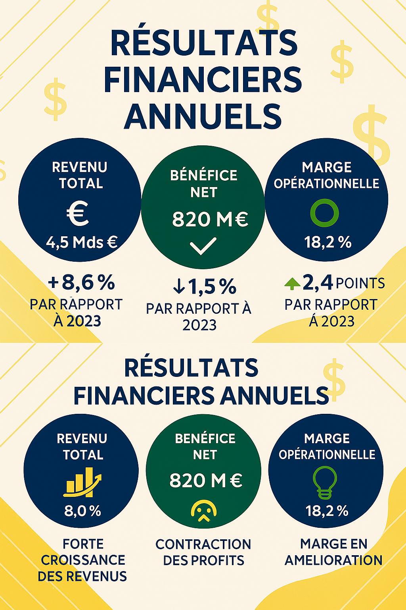
Infographie Résultats Année 2024

